Slide 1

程序设计导论
2018-2019秋季学期
第九讲
指针（Pointer） - 4
授课教师：范举 副教授
时间：2018年12月19日
Distributed Database Systems

Slide 2
复习：指针与字符串
关键点：学会使用字符串函数
  strcmp, strncmp
  strstr
  strlen
  strcpy, strncpy
  strcat, strncat
  strtok
  stoi, atoi, itos
程序设计导论

Slide 3
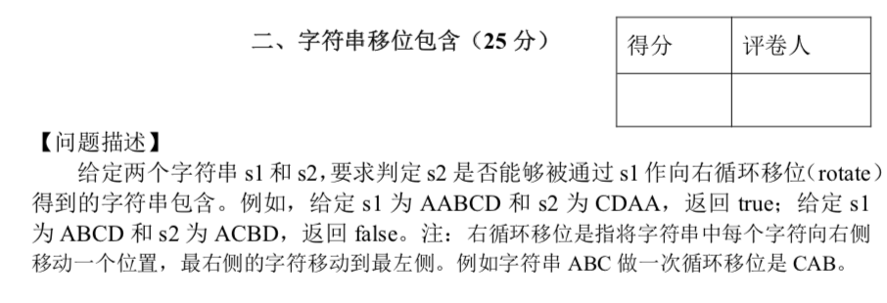
字符串移位包含
程序设计导论

Slide 4
方法1：字符数组操作
int main() {
char s1[27], s2[27];
cin >> s1 >> s2;
int len = strlen(s1);
int flag = 0;
char s3[27]="";
for (int i = 0; i < len; i ++) {
if (i == 0) {
flag = (strstr(s1, s2) != NULL);
for (int j = 0; j < len; j ++) s3[j] = s1[j];
} else {
char tmp = s3[len-1];
for (int j = len-1; j > 0; j--) s3[j] = s3[j-1];
s3[0] = tmp;
flag = strstr(s3, s2) != NULL;
}
if (flag == 1) break;
}
if (flag == 1) printf("true");
else printf("false");
}
程序设计导论

Slide 5
方法2：字符串函数 - 1
int main() {
char s1[27], s2[27];
cin >> s1 >> s2;
int len = strlen(s1);
int flag = 0;
for (int i = 0; i < len; i ++) {
char s3[27] = "";
strcpy (s3, s1+len-i);
strncat (s3, s1, len-i);
if (strstr(s3, s2)) flag = 1;
if (flag == 1) break;
}
if (flag == 1) printf("true");
else printf("false");
}
程序设计导论

Slide 6
方法2：字符串函数 - 2
int main() {
char s1[27], s2[27];
cin >> s1 >> s2;
char s3[54];
strcpy (s3, s1);
strcat (s3, s1);
if (strstr(s3,s2)) cout << "true";
else cout << "false";
}
程序设计导论

Slide 7
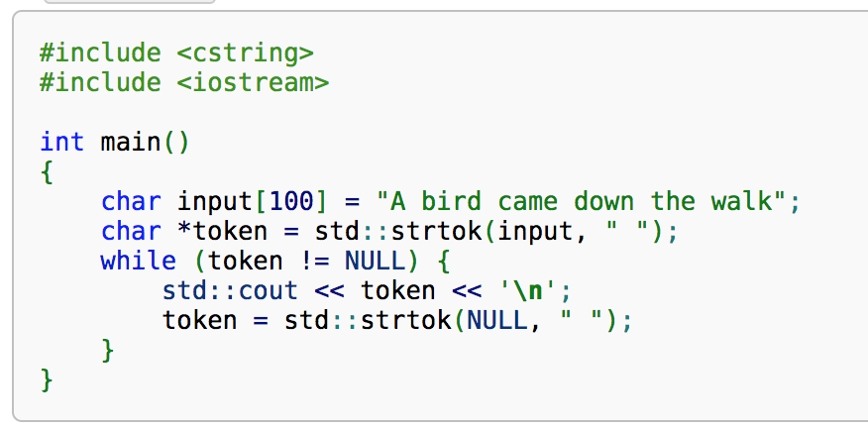
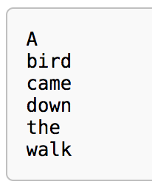
练习：字符串提取
使用strtok函数
程序设计导论

Slide 8
练习题：数字提取
从文本中提取为1-10数字的单词，注意：
  数字单词可能表示为1-10，也可能表示为one – ten
  单词之间的分隔符可能为空格、逗号、句点、斜杠（/）
  输出的2位数字，不足两位的前面补零
示例：
  输入：IPhone Eight 64 GB WIFI/4 G, 10 likes
  输出：
    08
    04
    10
程序设计导论

Slide 9
指针数组
第9.6节
程序设计导论

Slide 10


复习：指针的指针
可以定义指向指针的指针
  二级指针，例子：int **q
  三级指针，例子：int ***r
int var = 1025;
int *p = &var;
int **q = &p;
int ***r = &q;
printf("*p = %d\n", *p);
printf("*q = %d\n", *q);
printf("**q = %d\n", **q);
printf("**r = %d\n", **r);
printf("***r = %d\n", ***r);
***r = 10;
printf ("var = %d\n", var);
**q = *p + 2;
printf ("var = %d\n", var);
613-616
r = 609
609-612
q = 605
605-608
p = 200
204
203
00000000
var = 1025
202
00000000
201
00000100
200
00000001
程序设计导论

Slide 11
指针数组
概念
  指针数组是指针的数组
  数组单元中存放的是地址，这些地址指向同一种数据类型的变量。
指针数组的定义和初始化
  int ar0[ ]={0,1,2};
  int ar1[ ]={1,2,3};
  int ar2[ ]={2,3,4};
  int* p[ ]={ar0, ar1, ar2}

Slide 12
说明
0 | 1 | 2
指针数组p
&ar0[0] | &ar0[1] | &ar0[2]
&p[0]
&p[1]
&p[2]
ar0
ar1
ar2
1 | 2 | 3
&ar1[0] | &ar1[1] | &ar1[2]
2 | 3 | 4
&ar2[0] | &ar2[1] | &ar2[2]

Slide 13
例程
#include <stdio.h> //预编译命令
int main() //主函数
{ //函数体开始
int ar0[ ]={0,1,2}; //定义整数数组ar0,并初始化
int ar1[ ]={1,2,3}; //定义整数数组ar1,并初始化
int ar2[ ]={2,3,4}; //定义整数数组ar2,并初始化
int *p[ ]={ar0, ar1, ar2};//定义指针数组,并初始化
printf("数组名就是该数组的符号地址，是数组的元素首地址:\n");
printf("ar0=%08X\n", ar0);
printf("&ar0=%08X\n", &ar0); // 输出数组ar0的地址
printf("&ar0[0]=%08X\n", &ar0[0]);
// 输出数组ar0的元素首地址
数组名就是该数组的符号地址，是数组的元素首地址：
ar0 = 0012FF74
&ar0 = 0012FF74
&ar0[0] = 0012FF74

Slide 14
printf("p=%08X\n", p); // 输出p
printf("&p=%08X\n", &p); // 输出数组p的地址
printf(“&p[0]=%08X\n”, &p[0]); // 输出数组p的元素首地址
printf("指针数组本身是一个数组，它的元素是连续存放的：\n");
printf("&p[0]=%08X\n", &p[0]); // 输出p[0]的地址
printf("&p[1]=%08X\n", &p[1]); // 输出p[1]的地址
printf("&p[2]=%08X\n", &p[2]); // 输出p[2]的地址
printf("指针数组的每一个元素是一个指针：\n");
printf("p[0]=%08X\n", p[0]); // 输出p[0]的内容, 是一个指针值
printf("ar0=%08X\n", ar0); // 输出ar0的地址
printf("p[1]=%08X\n", p[1]); // 输出p[1]的内容, 是一个指针值
printf("ar1=%08X\n", ar1); // 输出ar0的地址
printf("p[2]=%08X\n", p[2]); // 输出p[2]的内容, 是一个指针值
printf("ar2=%08X\n", ar2); // 输出ar0的地址
指针数组的每一个元素是一个指针：
p[0] = 0012FF74
ar0 = 0012FF74
p[1] = 0012FF68
ar1 = 0012FF68
p[2] = 0012FF5C
ar2 = 0012FF5C
p = 0012FF50
&p = 0012FF50
&p[0] = 0012FF50
指针数组本身是一个数组，它的元素是连续存放的：
&p[0] = 0012FF50
&p[1] = 0012FF54
&p[2] = 0012FF58

Slide 15
printf("可利用指针数组的元素(指针)来访问所指向的数组的元素，就像使用二维数组：\n");
printf("*p[0]=%d\n", *p[0]); // 输出p[0]所指内容
printf("*ar0=%d\n", *ar0); // 输出ar0地址中内容
printf("&p[0][0]=%08X\n", &p[0][0]); // 输出p[0][0]的地址
printf("&ar0[0]=%08X\n", &ar0[0]); // 输出ar0[0]的地址
printf("p[0][1]=%d\n", p[0][1]); // 输出p[0][1]
printf("ar0[1]=%d\n", ar0[1]); // 输出ar0[1]
return 0;
}
可利用指针数组的元素(指针)来访问所指向的数组的元素，就像使用二维数组：
*p[0] = 0
*ar0 = 0
&p[0][0] = 0012FF74
&ar0[0] = 0012FF74
p[0][1] = 1
ar0[1] = 1

Slide 16
例题分析
int i;
char s[ ] = “China"; //s[ ]为字符数组
char* t = s;
//t为指向字符数组的指针变量
char*p[ ]={ “China",“Canada",
“Denmark",“Greece“ };

Slide 17
s
C h i n a \0
t

Slide 18
p[0] C h i n a /0
p[1] C a n a d a /0
p[2] D e n m a r k /0
p[3] G r e e c e /0

Slide 19
p[0] C h i n a /0
p[1] C a n a d a /0
p[2] D e n m a r k /0
p[3] G r e e c e /0

Slide 20
printf("1.1: 输出 s 的地址%08X\n", &s);
printf("1.2: 输出 s 的内容%s\n", s);
printf("1.3: 输出 t 指向的内容%s\n", t);
printf("1.4: 输出 *t 表示的内容%c\n", *t);
printf("1.5: 输出 *s 表示的内容%c\n", *s);
printf("1.6: 输出 t 所在的地址%08X\n", &t);

Slide 21
结果
1.1:输出 s 的地址0x0012FF78
1.2:输出 s 的内容China
1.3:输出 t 指向的内容China
1.4:输出 *t 表示的内容C
1.5:输出 *s 表示的内容C
1.6:输出 t 所在的地址0x0012FF74

Slide 22
printf("2.1: 输出P[0]指向的字符串%s\n", p[0]);
printf("2.2: 输出P[1]指向的字符串%s\n", p[1]);
printf("2.3: 输出P[2]指向的字符串%s\n", p[2]);
printf("2.4: 输出P[3]指向的字符串%s\n", p[3]);

Slide 23
结果
2.1: 输出P[0]指向的字符串 China
2.2: 输出P[1]指向的字符串 Canada
2.3: 输出P[2]指向的字符串 Denmark
2.4: 输出P[3]指向的字符串 Greece

Slide 24
p[0] C h i n a /0
p[1] C a n a d a /0
p[2] D e n m a r k /0
p[3] G r e e c e /0

Slide 25
printf("3.1: 输出p[0]本身的地址%08X\n", &p[0]);
printf("3.2: 输出p[1]本身的地址%08X\n", &p[1]);
printf("3.3: 输出p[2]本身的地址%08X\n", &p[2]);
printf("3.4: 输出p[3]本身的地址%08X\n", &p[3]);

Slide 26
结果
3.1: 输出p[0]本身的地址0x0012FF64
3.2: 输出p[1]本身的地址0x0012FF68
3.3: 输出p[2]本身的地址0x0012FF6C
3.4: 输出p[3]本身的地址0x0012FF70

Slide 27
0x0012FF64 p[0] C h i n a \0
0x0012FF68 p[1] C a n a d a \0
0x0012FF6C p[2] D e n m a r k \0
0x0012FF70 p[3] G r e e c e \0

Slide 28
指针与动态数组
第9.4节
程序设计导论

Slide 29
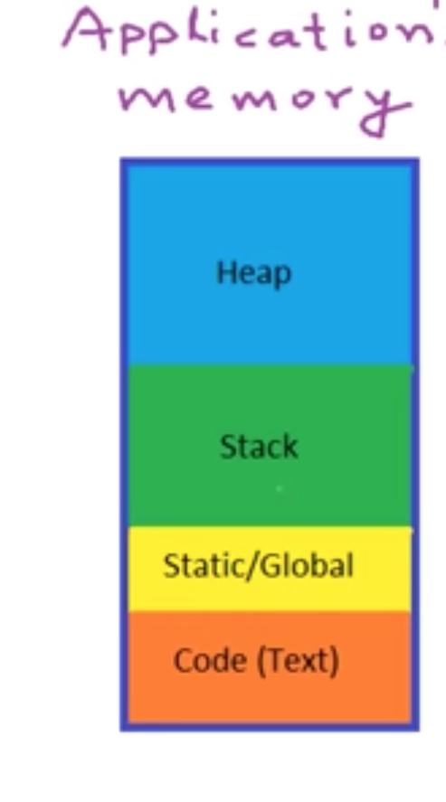
静态数组 vs. 动态数组
函数的传引用调用（Call by Reference）
  股票数据例子
为程序分配的内存空间
Stack与Heap
*(ptr+len-1)
…
*ptr
dynamic
int main () {
int ary[5] = {1,2,3,4,5};
int len;
scanf("%d", &len);
int *ptr = (int *) malloc(len * sizeof(int));
free (ptr);
return 0;
}
main
ary[4]
…
ary[0]
fixed
程序设计导论

Slide 30
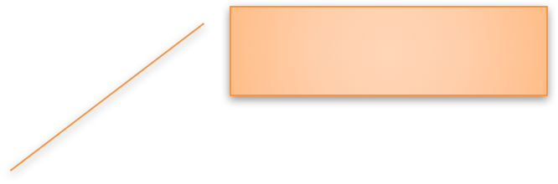
动态数组
引入stdlib.h头文件！
#include<iostream>
using namespace std;
#include <stdlib.h>
int main() {
int *ptr;
int len;
cout << "Input array length: ";
cin >> len;
ptr = (int *) malloc(len * sizeof(int));
for (int i = 0; i < len; i++) {
ptr[i] = i + 1;
cout << ptr[i] << endl;
}
free(ptr);
return 0;
}
程序设计导论

Slide 31
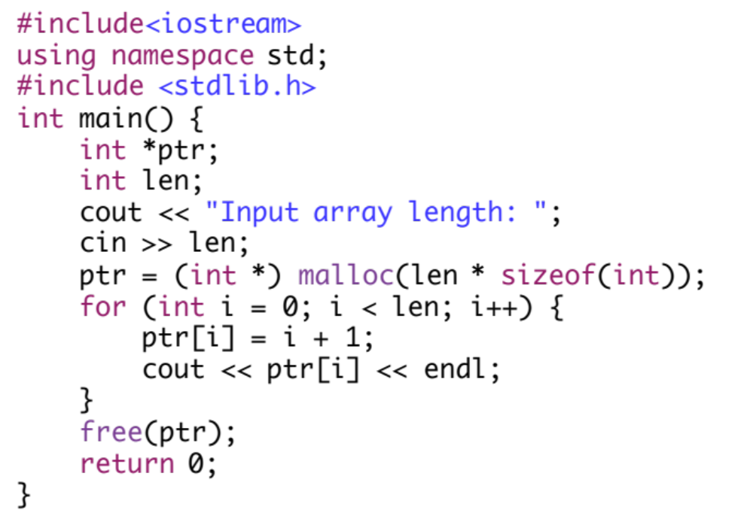
为程序分配的内存空间
len
main
ptr
xxx
xxx
xxx
…
Heap 空间
Stack 空间
程序设计导论

Slide 32
What’s new in the code?
动态内存分配函数
  函数原型
  函数功能
    向系统申请分配指定num_bytes个字节的内存空间，并初始化为Garbage Values
    返回指向内存空间首地址的指针。
    内存堆空间内，理论上只受空闲内存大小限制（了解）
内存释放函数
  动态分配内存必须手动释放！
  这是与静态数组的不同。不释放会产生内存泄露
ptr = (int *) malloc(len * sizeof(int));
void *malloc(unsigned int num_bytes);
free(ptr);
程序设计导论

Slide 33
其它动态分配函数
动态内存分配函数
  函数原型
  函数功能
    与malloc相比，不需要人为的计算空间的大小
    返回指向内存空间首地址的指针。
    与malloc重要区别：开辟的空间初始化为0
内存释放函数
  动态分配内存必须手动释放！
  这是与静态数组的不同。不释放会产生内存泄露
ptr = (int *) calloc(20, sizeof(int));
void *calloc(size_t n, size_t size);
free(ptr);
程序设计导论

Slide 34
其它动态分配函数
申请对动态空间进行“扩容”或“缩容”
  函数原型
  函数功能
    ptr为指向原来空间基址的指针， new_size为接下来需要扩充容量的大小
内存释放函数
  动态分配内存必须手动释放！
  这是与静态数组的不同。不释放会产生内存泄露
realloc(ptr, 2000 * sizeof(int));
void realloc(void *ptr, size_t new_Size);
free(ptr);
程序设计导论

Slide 35
静态结构数组
复习：编写代码完成以下功能
  定义名为student的结构体，包含属性
    name（字符串）、sex（字符）、birthday（长整型）、height和weight（浮点型）
struct student //名为student的结构类型
{
char name[20]; //姓名
char sex; //性别
unsigned long birthday; //生日
float height; //身高
float weight; //体重
};
程序设计导论

Slide 36
静态结构数组
编写代码完成以下功能
  声明结构数组room [3]，并初始化
  使用冒泡排序算法对room[3]按生日排序
struct student room[3] = {
  {“Li li”, ‘M’, 19840318, 1.82, 65.0 },
  {“Mi mi”, ‘M’, 19830918, 1.75, 58.0 },
  {“He lei”, ‘M’, 19841209, 1.83, 67.1 }
};
for ( i = 0; i < 2; i ++ ) {
for ( j = 0; j < 2 – i ; j++) {
if (room[j].birthday > room[j+1].birthday) {
struct student q = room[j];
room[j] = room[j+1];
room[j+1]= q;
}
}
}
程序设计导论

Slide 37
使用指针访问结构变量
int main() {
struct student my;
struct student *point; // 定义student指针
point = &my; // 将指针point 指向结构my
strcpy( point->name, "Wang Xiaorong");
point->sex = 'F'; // 输入学生数据
point->birthday = 19840923;
point->height = 1.62f;
point->weight = 51.5f;
printf(“%s\n”, my.name);
printf(“%c\n”, my.sex);
printf(“%d\n”, my.birthday);
printf(“%f\n”, my.height);
printf(“%f\n”, my.weight);
return 0;
}
程序设计导论

Slide 38
What’s new?
struct student *point ：定义一个指向结构 student 的指针 point
point = &my ：将结构变量my的地址赋给指针 point，指向 my 结构第一个成员的地址。
结构 my
point
name 成员
sex 成员
birthday 成员
height 成员
weight 成员
&my
程序设计导论

Slide 39
What’s new?
有了指向结构的指针就可以通过箭头操作符“->”来访问结构的成员
  point->birthday = 19840923;
  point->sex=‘F’;
  point->height=1.62f;
  point->weight=51.5f;
都是给结构成员赋值的语句。
思考 “->”操作符与什么等价？
  point -> name = (*point).name
程序设计导论

Slide 40
使用指针数组处理结构 (1)
如何使用指针数组完成排序？
  如何声明指向结构的指针数组
  如何使用指针完成排序
struct student *p[4]={&Room[0], &Room[1],
&Room[2], &Room[3] };
for (int i=0; i<3; i++) {
for (int j=0; j<=3-i; j++) {
if (p[j]->height < p[j+1]->height) {
struct student *q = p[j];
p[j] = p[j+1];
p[j+1] = q;
}
}
}
程序设计导论

Slide 41
使用指针数组处理结构 (2)
p[ ]是指向 student 结构的指针数组，经初始化赋入的是 room 数组中元素所在的地址
&Room[0]
Room[0] 结构
P[0]
&Room[1]
P[1]
Room[1] 结构
P[2]
P[3]
Room[2] 结构
&Room[2]
Room[3] 结构
&Room[3]
程序设计导论

Slide 42
使用指针数组处理结构 (3)
p[j]->height：p[j] 的指针通过箭头操作符来访问 my 结构成员 height。
if (p[j]->height < p[j+1]->height) ：如果 Room[j] 中的 height 成员比 Room[j+1] 中的 height 成员小，就去做下面的语句组：
  变换指针的指向，让 p[j] 改去指向 Room[j+1]，让 p[j+1] 指向 Room[j]。
  这样做就比前一个程序好。当着结构成员很多时，直接让结构变量相互交换并不是好办法，而现在的做法只需将指针的指向交换一下，极为省力
程序设计导论

Slide 43
动态结构数组
int main() {
struct student *ptr;
int len;
cout << "Input array length: ";
cin >> len;
ptr = (struct student *) malloc(len * sizeof(struct student));
for (int i = 0; i < len; i++) {
// Initialize ptr[i]
}
free(ptr);
return 0;
}
程序设计导论

Slide 44
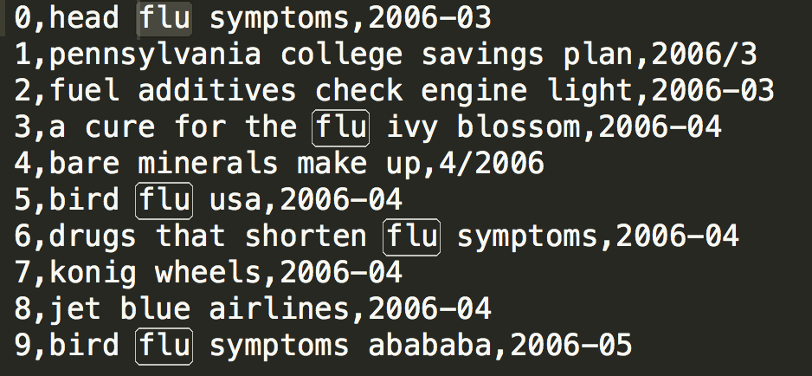
通过真实问题学习技术……
请处理一下查询日志
  将文件中的文本解析成Query结构体
  对查询内容做一些必要的预处理
程序设计导论

Slide 45
功能分析
将真实问题需求抽象成需事先的功能
  字符串文件读入
  字符串按逗号切分
  字符串内容提取
  匹配子串
  插入子串
  删除子串
  替换子串
程序设计导论

Slide 46

课件下载与互动
https://github.com/fanju1984/introduction-to-programming/wiki
GIT教程：http://www.runoob.com/git/git-tutorial.html
程序设计导论

